Slide 1
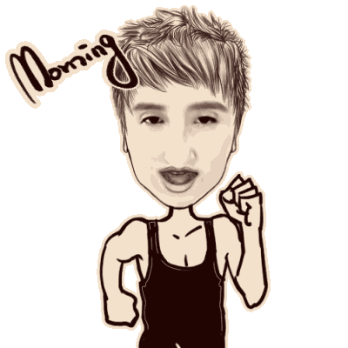
Meio Ambiente
Oii eu sou o Ezequiél, vamos se diverti !!!
Instruções
Quiz
Referências
Autoria

Slide 2
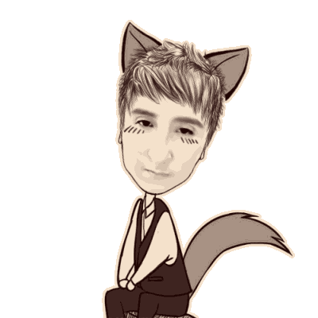
Autoria
Título: Meio Ambiente
Objetivo: Revisar conceitos sobre o meio ambiente
Componente curricular: Ciências Naturais
Nível de ensino: Ensino Fundamental
Tema: Meio Ambiente
Autoria: Ezequiél Hans - acadêmico em Licenciatura em Ciências Biológicas
Orientadoras: Profº. Drº Maria Rosangela Silveira Ramos, Coordenadora Institucional do Programa de Residência Pedagógica e Profº. Drº Helena Brum Neto, Coordenadorado Laboratório Interdisciplinar de Formação de Educadores (LIFE)
País: Brasil
Instituição:Instituto Federal Farroupilha - Programa de Residência Pedagógica - CAPES
Ano: 2019
Licença:
Voltar

Slide 3
Instruções
O quiz tem 3 perguntas com alternativas;
Dessas alternativas, 1 está correta e as outras erradas;
Na tela que tiver essa seta é o movimento para seguir.
Na tela que tiver essa seta é o movimento que volta.
Voltar

Slide 4
Quiz
1) Sobre o meio ambiente qual das alternativas não condiz com relação a preservação do meio ambiente?
A) Separar o lixo orgânico do lixo reciclável e dos outros tipos de lixo reciclável.
B) Usar mais energias reaproveitáveis e renováveis, como a solar, eólica (do vento).
C) Usar meios de transporte alternativos como a bicicleta e os transportes públicos.
D) Diminuir o consumo de alimentos e de produtos industrializados.
E) Esquecer de desligar a torneira enquanto escova os dentes.
Voltar

Slide 5
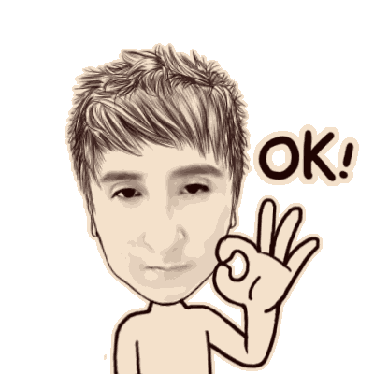
Acerto
Parabéns você merece uma sardinha fliper ☺
Voltar
Próximo

Slide 6
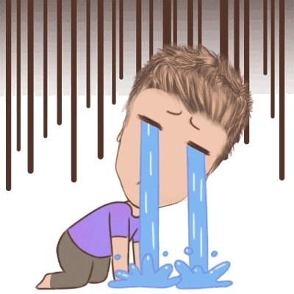
Errouuuu
Volte e tente novamente ☹
Está com duvidas acesse:
https://www.significados.com.br/meio-ambiente/
Isso ajudará sua memoria
Voltar

Slide 7
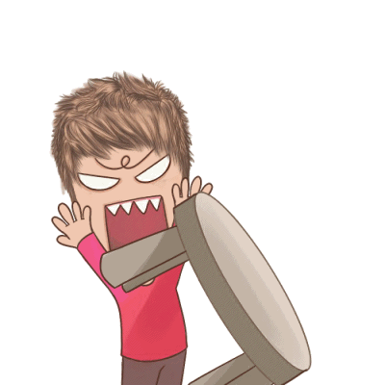
Errro de sistema, volte o quanto antes
Está com duvidas acesse:
https://www.significados.com.br/meio-ambiente/
Isso ajudará sua memoria
Voltar

Slide 8
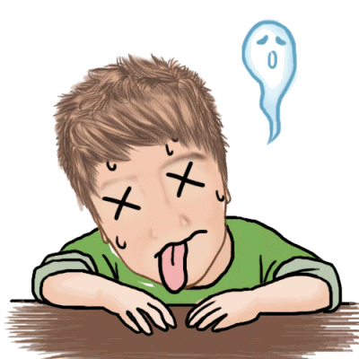
ERROUUU volte e tente novamente :(
Está com duvidas acesse:
https://www.significados.com.br/meio-ambiente/
Isso ajudará sua memoria
Voltar

Slide 9
Errou tente novamente
Está com duvidas acesse:
https://www.significados.com.br/meio-ambiente/
Isso ajudará sua memoria
Voltar

Slide 10
Questão 2
2) O que são algas?
A) São seres eucariontes, fotossintetizantes, clorofilados, unicelulares ou pluricelulares.
B) São ossos de dinossauro.
C) São extraterrestres.
D) É parente do Osama bin Laden.
Voltar

Slide 11
Acertouu quem diria!!! shushsushsus
Para mais informação acesse https://www.todamateria.com.br/algas/
Isso ajudará sua memoria
Voltar
Próximo

Slide 12
Errou melhor estudar
Para mais informações acesse https://escolakids.uol.com.br/fosseis.htm
Isso ajudará sua memoria
Voltar

Slide 13
Volta tche tá horrível
Para mais informação acesse https://www.infopedia.pt/dicionarios/lingua-portuguesa/extraterrestre
Isso ajudará sua memoria
Voltar

Slide 14
Nem pertooo ☹ cruzes
Para mais informações acesse https://brasilescola.uol.com.br/historia/osama-bin-laden.htm
Isso ajudará sua memoria
Voltar

Slide 15
Questão 3
3) Qual dessas alternativas não corresponde ao ciclo da água?
A) O calor irradiado pelo sol esquenta a água dos oceanos, mares, rios e lagos. Parte dela transforma-se em vapor de água, que sobe para a atmosfera.
B) Parte das chuvas cai sobre os oceanos e mares. Outra parte atinge os continentes, podendo cair sobre o solo, onde se infiltra e alimenta os lençóis subterrâneos.
C) O ciclo da água acontece só quando chove.
D) Parte da água que se infiltrou no solo pode ser absolvida pelas plantas que, depois é devolvida à atmosfera por meio da transpiração.

Slide 16
Volta errou, que triste
Para mais informação acesse https://www.todamateria.com.br/agua/
Isso ajudará sua memoria
Voltar

Slide 17
Não é essa mas que coisa
Para mais informação acesse https://www.todamateria.com.br/agua/
Isso ajudará sua memoria
Voltar

Slide 18
Acertou miserável até que em fim
Para mais informação acesse https://www.todamateria.com.br/agua/
Isso ajudará sua memoria
Voltar
Próximo

Slide 19
Não e não volta e tenta novamente!!!
Para mais informação acesse https://www.todamateria.com.br/agua/
Isso ajudará sua memoria
Voltar

Slide 20
E assim termina o Quiz, mas quer iniciar novamente, aperte iniciar.
Obrigado por se divertir comigo. até mais !!!!
Iniciar

Slide 21
Referências
https://www.significados.com.br/meio-ambiente/ acessado: 12/10/2018
https://www.todamateria.com.br/algas/ acessado: 19/11/2018
https://escolakids.uol.com.br/fosseis.htm acessado: 19/11/2018
https://brasilescola.uol.com.br/historia/osama-bin-laden.htm acessado: 19/11/2018
https://www.infopedia.pt/dicionarios/lingua-portuguesa/extraterrestre acessado: 19/11/2018
https://www.todamateria.com.br/agua/ acessado: 20/11/2018
Imagens MomentCam Cartoons e Emoticons
Voltar

